Slide 1
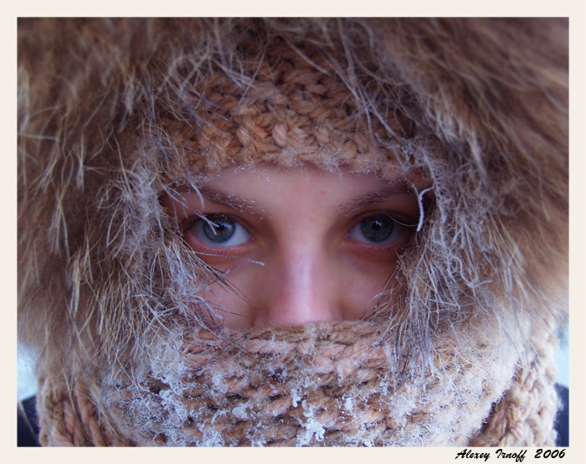
Обмороження
Підготували:Ткачук Яна, Темчишина Ання та Копитюк Олена

Slide 2
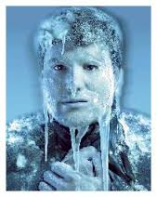
Обмороження
Обмороження наступає в результаті різних причин. Основні з них це зовнішні впливи. Холодний вітер, низька температура, незадовільний стан хворого або тривала хвороба, так само сприяють обмороженню такі чинники як велика втрата крові, алкогольне і наркотичне сп'яніння.

Slide 3
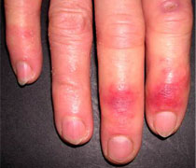
Розрізняють декілька степенів обмороження:1,2 і 3 4
При першому ступені спостерігаються зміни кровообігу, уражені тканини червоніють, значно знижується чутливість.

Slide 4
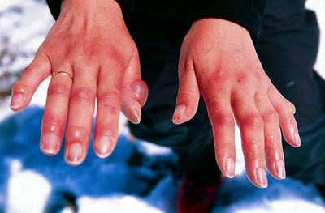
Другий ступінь

Slide 5
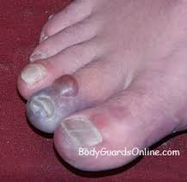
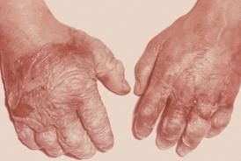
Третій ступінь

Slide 6
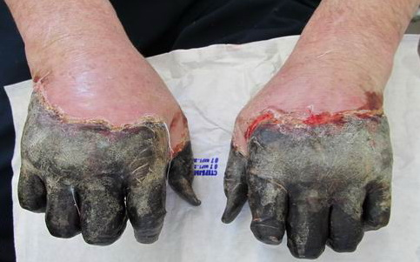
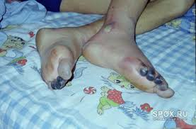
Четвертий ступінь

Slide 7
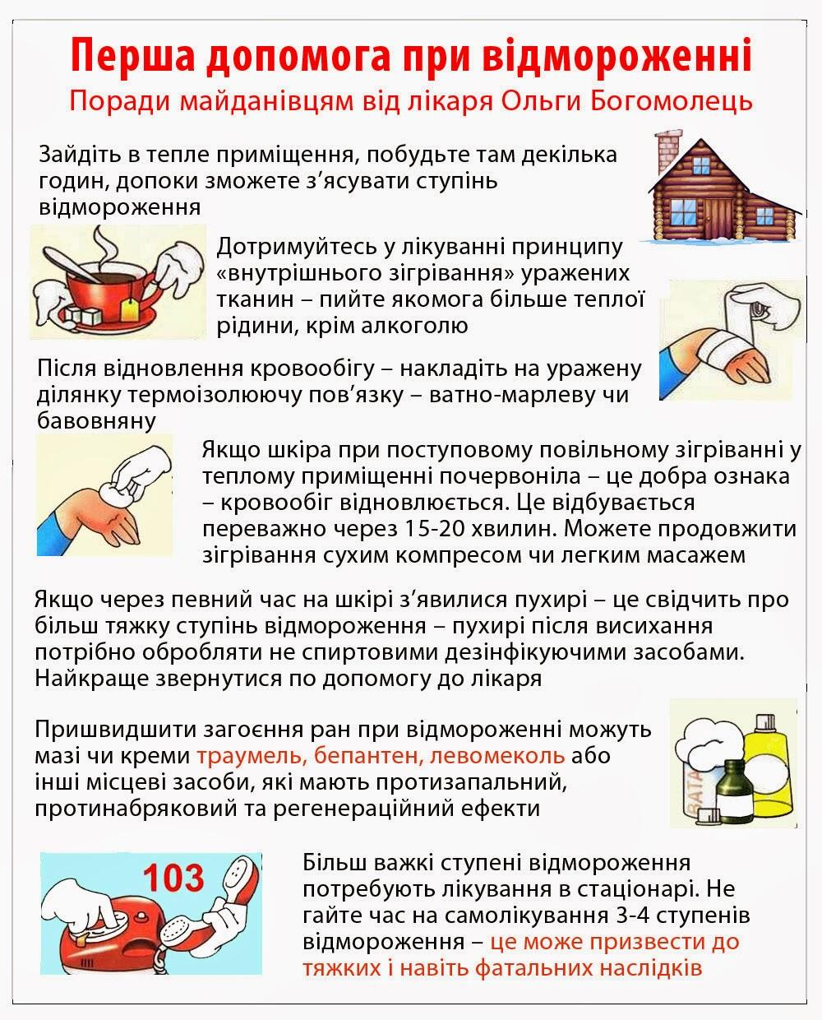

Slide 8
Дякую за увагу!

